Slide 1
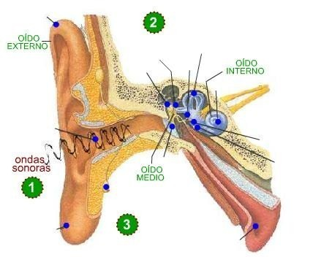
TROMPA DE EUSTAQUIO
Conducto recubierto por mucosa que es la continuidad de las fosas nasales, unos 4 o 5 cm. de longitud, revestido por mucosa.
Establece comunicación entre la parte anterior y superior de la caja timpánica y la superior de la faringe.
Su función es regular las presiones dentro del oído medio, para proteger sus estructuras ante cambios bruscos y equilibrar las presiones a ambos lados del tímpano.
Bibliografía:
http://www.ecured.cu/Trompa_de_eustaquio

